Slide 1
LIMITES
Prof. Luciano Galdino

Slide 2
Limites
Descrição do comportamento de uma função perto de um ponto estratégico (e não naquele ponto).
x = 1, 2, 3, 4, 5, 6 …
x ➜ +∞ (x tende a mais infinito)
x = 0,85; 0,86; 0,87 … 0,97; 0,98; 0,99; 0,991; 0,992…
x ➜ 1 (x tende a 1)

Slide 3
x = 3, 2, 1, 0, -1, -2, -3 …
x ➜ -∞ (x tende a menos infinito)
x = 1; 0,8; 2; 0,7; 1,5; 0,9; 3…
Não há tendência definida.

Slide 4
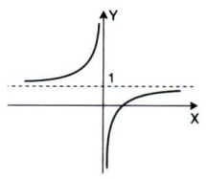
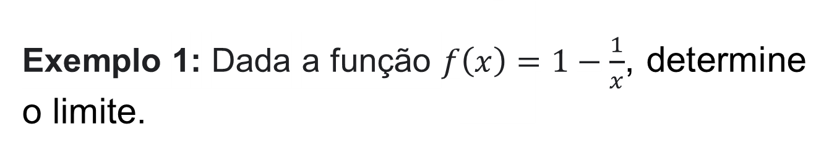
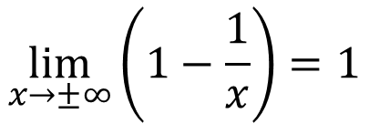
Exemplo 1: Dada a função $f\left(x\right)=1−\frac{1}{x}$, determine o limite.
$$\lim_{x→±∞}\left(1−\frac{1}{x}\right)=1$$
y ➜ 1 quando x ➜ ± ∞ (y tende a 1 quando x tende a mais ou menos infinito).

Slide 5
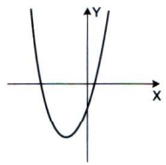

Exemplo 2: Dada a função f(x) = x² + 3x – 2, determine o limite.
$$\lim_{x→±∞}\left(x^{2}+3x−2\right)=+∞$$
y ➜ ∞ quando x ➜ ± ∞

Slide 6
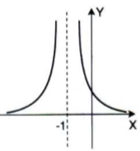
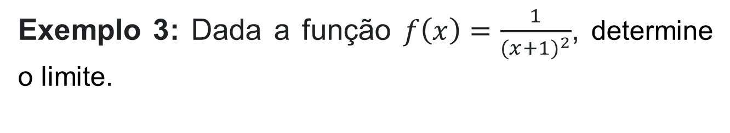
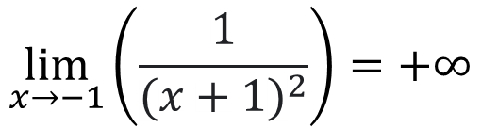
Exemplo 3: Dada a função $f\left(x\right)=\frac{1}{(x+1)^{2}}$, determine o limite.
$$\lim_{x→−1}\left(\frac{1}{(x+1)^{2}}\right)=+∞$$

Slide 7
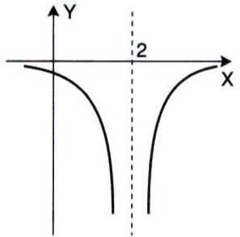

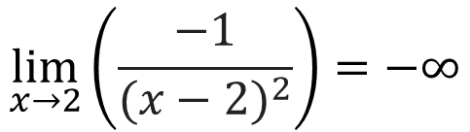
Exemplo 4: Dada a função $f\left(x\right)=\frac{−1}{(x−2)^{2}}$, determine o limite.
$$\lim_{x→2}\left(\frac{−1}{(x−2)^{2}}\right)=−∞$$

Slide 8
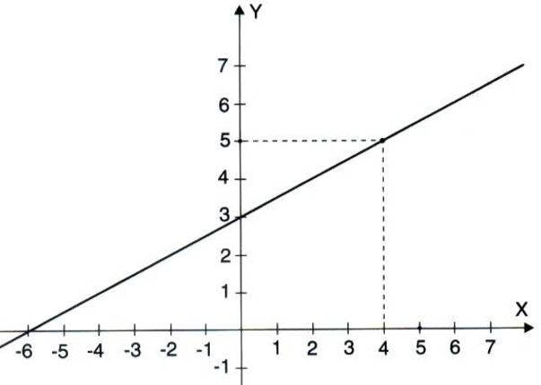
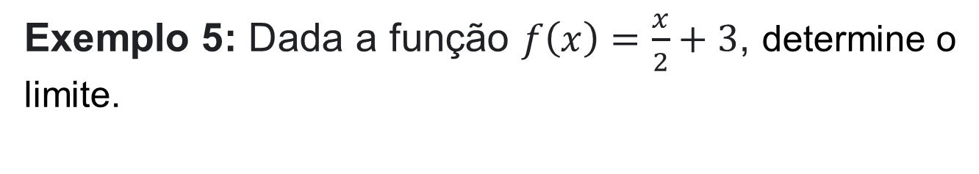
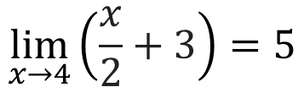
Exemplo 5: Dada a função $f\left(x\right)=\frac{x}{2}+3$, determine o limite.
$$\lim_{x→4}\left(\frac{x}{2}+3\right)=5$$

Slide 9
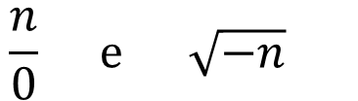
Cálculo dos limites
Cuidado com as indeterminações e indefinições matemáticas.
Indeterminações:
$$\frac{0}{0}, \frac{∞}{∞}, ∞−∞, 0 x ∞, 0^{0}, ∞^{0}, n^{∞}$$
Indefinições:
$$\frac{n}{0} e \sqrt{−n}$$

Slide 10

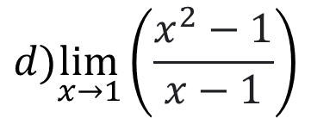

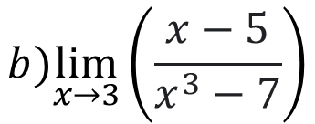

Propriedade Fundamental do limite:
$$\lim_{x→a}\left(mx+n\right)=ma+n$$
Exemplo 6: Encontre os limites a seguir:
$$a) \lim_{x→2}\left(x^{2}+3x+5\right)$$
$$c) \lim_{x→−2}{\sqrt{\left(x^{4}−4x+1\right)}}$$
$$b)\lim_{x→3}\left(\frac{x−5}{x^{3}−7}\right)$$
$$d)\lim_{x→1}\left(\frac{x^{2}−1}{x−1}\right)$$

Slide 11


Limites Laterais
Definição: um número L é o limite à direita da função f quando x tende para a⁺ (valores de x sempre maiores que a).
$$\lim_{x→a^{+}}{f\left(x\right)=L}$$
Definição: um número L é o limite à esquerda da função f quando x tende para a⁻ (valores de x sempre menores que a.
$$\lim_{x→a^{−}}{f\left(x\right)=L}$$

Slide 12
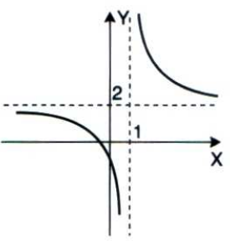
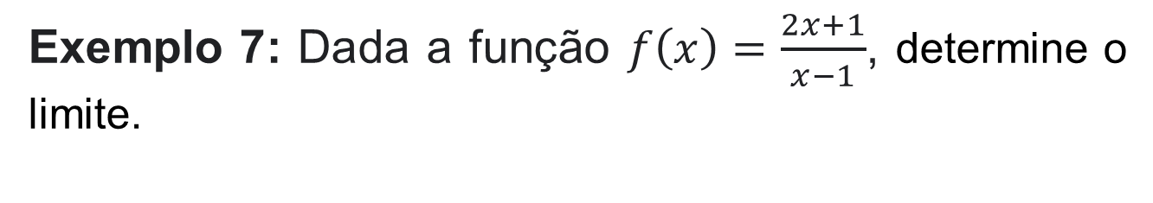
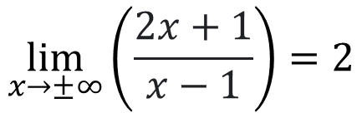
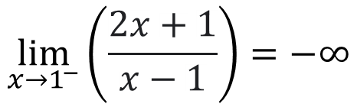
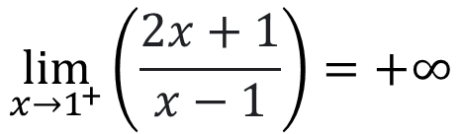
Exemplo 7: Dada a função $f\left(x\right)=\frac{2x+1}{x−1}$, determine o limite.
$$\lim_{x→±∞}\left(\frac{2x+1}{x−1}\right)=2$$
$$\lim_{x→1^{+}}\left(\frac{2x+1}{x−1}\right)=+∞$$
$$\lim_{x→1^{−}}\left(\frac{2x+1}{x−1}\right)=−∞$$
Limite à direita e limite à esquerda.

Slide 13
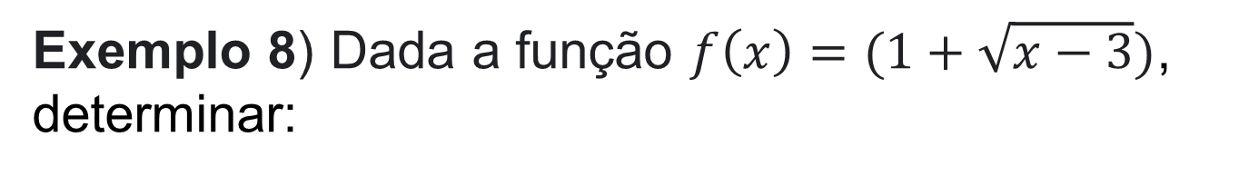

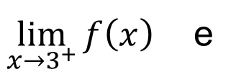
Exemplo 8) Dada a função $f\left(x\right)=(1+\sqrt{x−3})$, determinar:
$\lim_{x→3^{+}}{f\left(x\right)}$ e
$$\lim_{x→3^{−}}{f\left(x\right)}$$

Slide 14
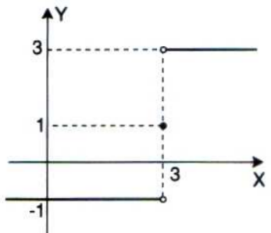
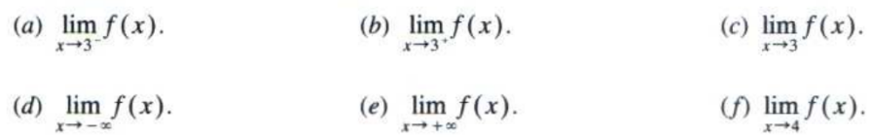
Exemplo 9: Através do gráfico, encontre intuitivamente os limites a seguir:

Slide 15
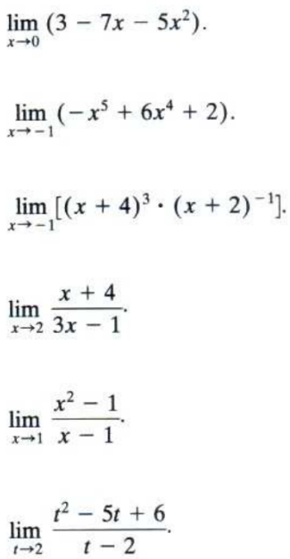
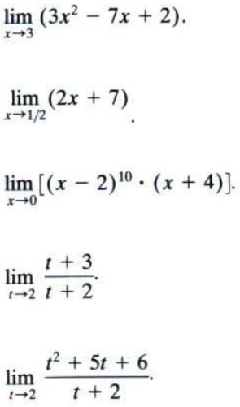
Exercícios: Encontre os limites
a)
b)
c)
d)
e)
f)
g)
h)
i)
j)
k)

Slide 16
Exercícios
1. Introdução a limites
https://www.mathsisfun.com/calculus/limits.html
Questões: 2, 5, 7, 8
2. Limites no infinito
https://www.mathsisfun.com/calculus/limits-infinity.html
Questões: 1, 2, 3, 4, 5
3. Determinando o valor do limite
https://www.mathsisfun.com/calculus/limits-evaluating.html
Questões: 1, 4, 5, 6
4. Limites e continuidade
https://www.mathsisfun.com/calculus/continuity.html
5. Definição formal de limites
https://www.mathsisfun.com/calculus/limits-formal.html

